Slide 1
CPU设计与原理呈现
计算机学院
PB18111791雷雨轩

Slide 2
科学技术原理
中央处理器（CPU，central processing unit）作为计算机系统的运算和控制核心，是信息处理、程序运行的最终执行单元。其设计与架构决定着计算机性能的好坏。
CPU是负责读取指令，对指令译码并执行指令的核心部件。而CPU主要包括两个部分，即控制器、运算器，其中还包括高速缓冲存储器及实现它们之间联系的数据、控制的总线。要设计CPU，关键是弄懂其数据通路，理清其通过怎样的硬件设施实现数据传递与控制。
单周期CPU，则顾名思义，是每一个时钟周期执行一条机器指令。这样的设计相比于多周期CPU、流水线CPU更加简单、直观，易于学习和展示，故作为本次大作业的选题。(考虑实现的是运行MIPS指令集的CPU)

Slide 3
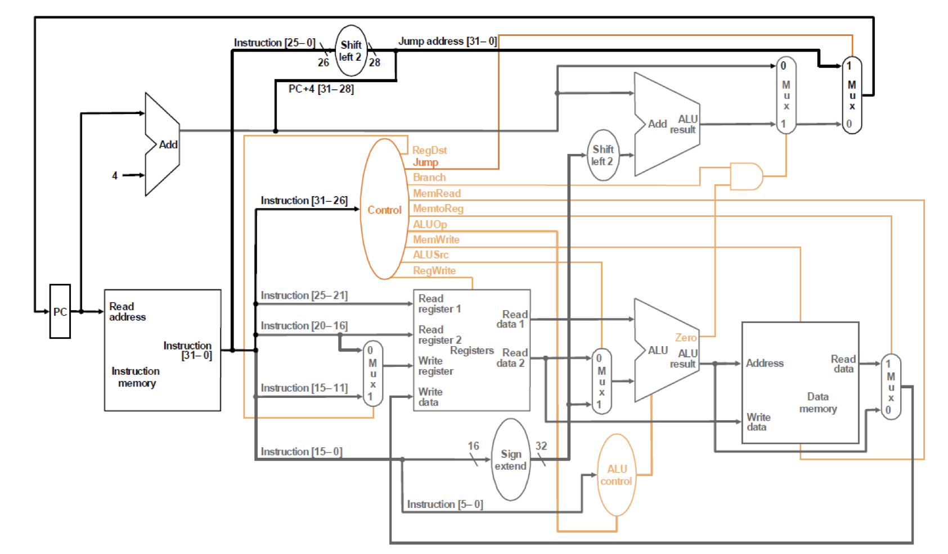
科学技术原理
以下是单周期CPU的数据通路：
其分为几大部件:存储器(数据存储
器，指令存储器，控制器，寄存器堆，
运算单元ALU)
要用java设计实现CPU，即是要模仿其
数据通路里的各项部件的功能，并呈现
出来。

Slide 4
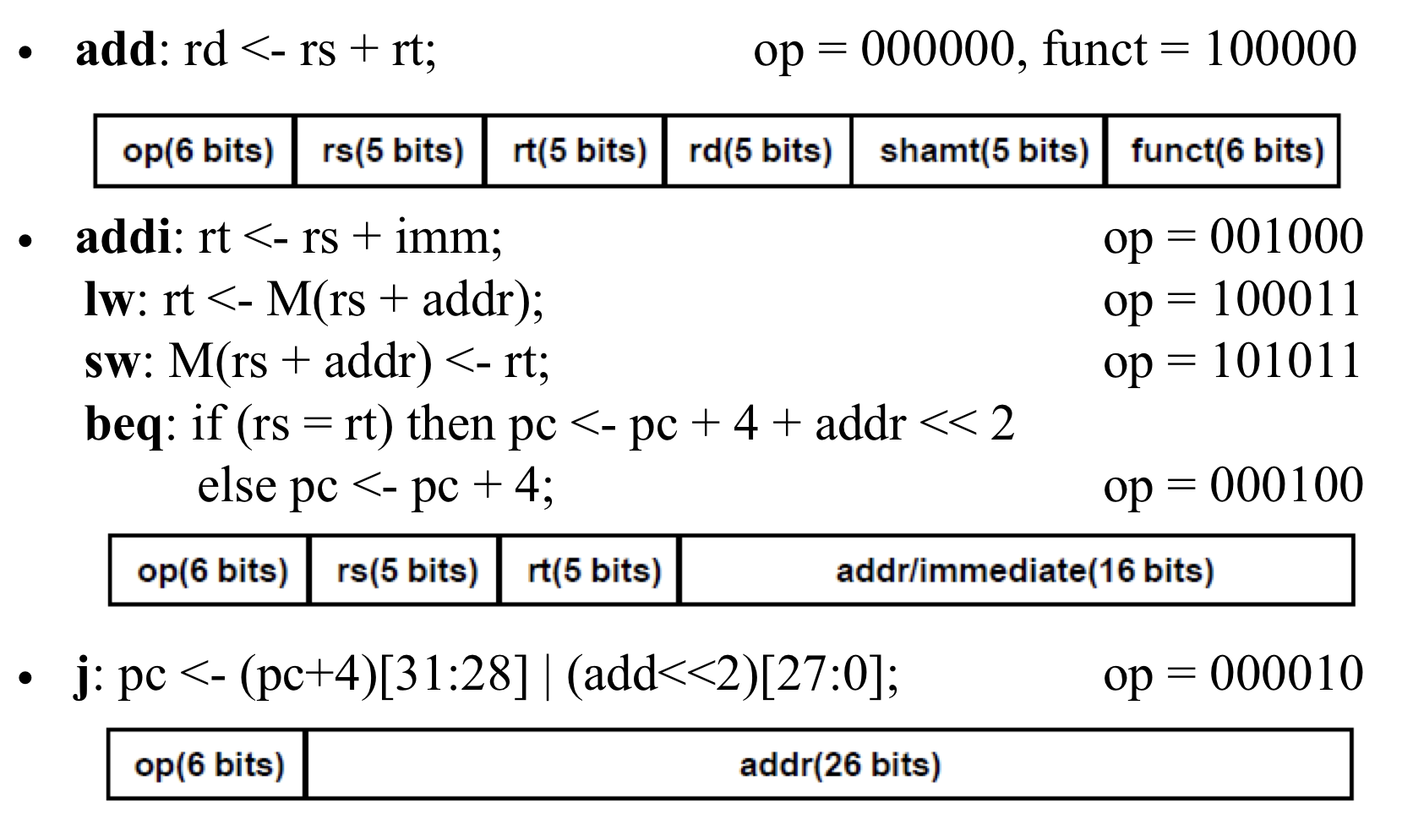
科学技术原理
本次实验中单周期CPU涉及到的指令如图
一共6条指令：
add:寄存器rs、rt中的值相加，放入寄存
器rd
addi:立即数imm和寄存器rs的值相加，放
入寄存器rt
lw:从数据存储器取数放入rt
sw:把rt的数据存入数据存储器
beq:条件跳转指令
j:无条件跳转指令

Slide 5
程序设计方案
首先设计单周期CPU的逻辑部件(完全原创)
即模拟单周期执行6条指令的流程，按PC位置一条一条执行指令。
此外，考虑到二进制机器指令的加减在java中不便于实现与呈现，所以
特地用字符串表示32位二进制数据和指令，并配套设计了一系列字符串
转换函数
再设计CPU的用户界面(完全原创):
利用到了一系列的ActionEvent等设计
通过设计交互界面，用户可以在面板中看到PC，Instruction，16个特殊寄存器
($t0-$t7，$s0-$s7),以及内存(64x32bit)的每一个地址的值。并能对除了 Instruction 之外的值做更改(通过set value按钮)
此外，通过自制二进制或十六进制的机器码加载到指令存储器和数据存储器( 通过 按钮Load instrmem和Load Datamem),可以完整运行自己的机器码程序。此处我已 在附件中添加了两个示例文件(ins.txt,data.txt)以及指令数据集(ins.txt)对应的MIPS 汇编 指令(sim.asm),便于理解指令含义。
考虑到与用户的交互性，所以设计函数将所有二进制数据串都转换为了十进制数。

Slide 6
程序设计方案
CPU运行原理呈现界面:(参考教材各种部件以及小球运动，轨迹绘制的思路)
通过按下用户界面的start按钮，cpu执行一条指令，然后会弹出新的窗口，根据 对应的指令按顺序绘制出数据通路的运行轨迹(使用了哪些部件)，并且可以通过鼠标点击界面看到相关部件的端口的数据。
轨迹绘制:通过关键帧，利用5个小球根据不同指令沿不同轨迹运动，在每一帧运动一定距离，并对应绘制一条line。通过在同一stage里添加多块pane，便于处理球运动和整体数据通路布局
通过MouseEvent，以及条件判断，对不同指令时的点击做出对应的正确数据显示。
整个程序总共1600+行代码

Slide 7
程序运行指南
可先参考sim.asm里的指令翻译，然后在用户界面分别加载ins.txt和data.txt文件（自制的文件需以txt格式并且内容按照示例文件格式:第一行为数据的进制，第二行不放数据，第三行开始，每行一个该进制的数据），通过start点击执行一条一条的指令，可通过CPU动画界面看到相关数据和轨迹，也可以通过用户交互面板，对相应寄存器或存储器或PC赋值来设计自己的一套指令执行。
具体说明可参考程序设计方案里所述。

Slide 8
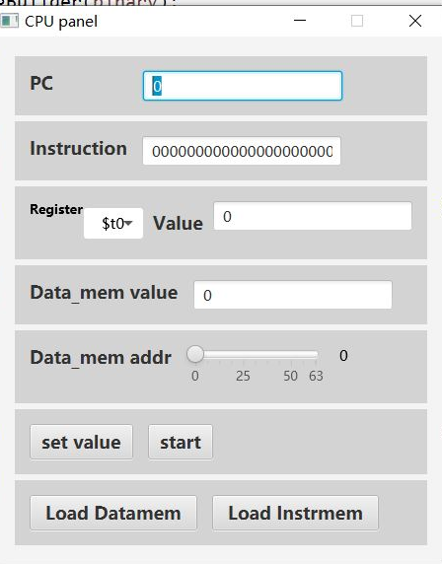
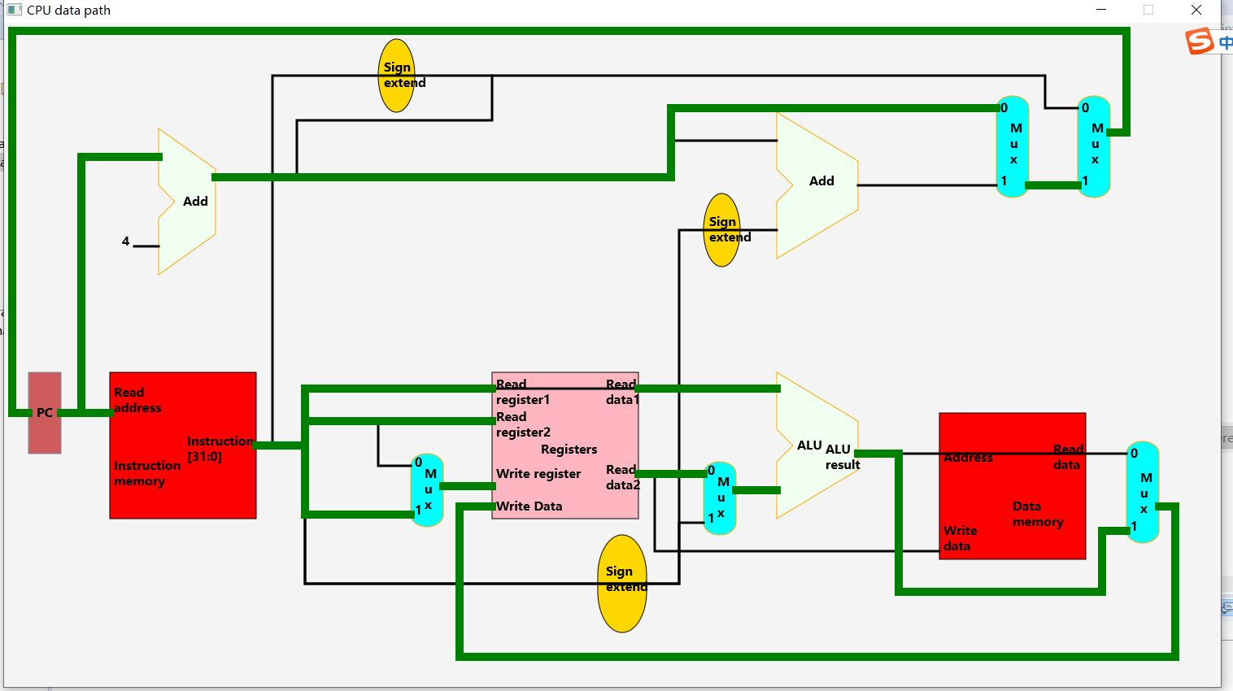
示例

Slide 9
参考文献
Java语言程序设计基础篇(梁勇)
计算机组成与设计-硬件/软件接口(西北工业大学译)
计算机组成与原理实验讲义
JavaFX8 参考文档
JDK8 API

